Slide 1








TRÒ CHƠI HỘP QUÀ BÍ MẬT

Slide 2









Kể tên các nhà văn của nền văn học
Việt Nam hiện đại mà em biết?
Nguyễn Thành Long, Nguyễn Quang Sáng, Nguyễn Minh Châu…
Chúc bạn may mắn lần sau!
GO HOME

Slide 3
Kể tên thành viên của nhóm “Tự lực văn đoàn” mà em biết?
Xuân Diệu, Nhất Linh, Hoàng Đạo, Thạch Lam…
Vỗ tay
GO HOME

Slide 4
Dựa vào phần chuẩn bị bài em hãy nêu những hiểu hiết của mình về tác giả Thạch Lam?
HS nêu hiểu biết
8 điểm
GO HOME

Slide 5
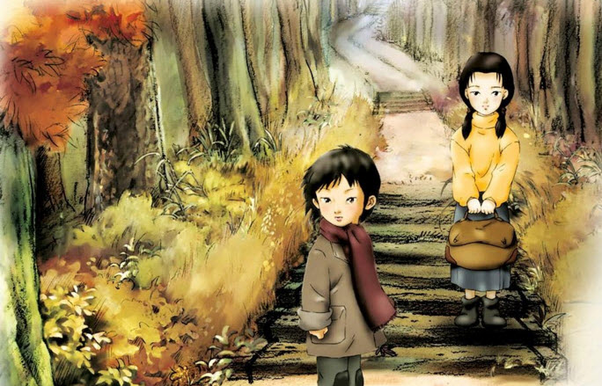
Hai đứa trẻ
- Thạch Lam -

Slide 6

CẤU TRÚC BÀI HỌC
Tìm hiểu chung
Đọc – hiểu văn bản
Tổng kết
Luyện tập
Vận dụng

Slide 7
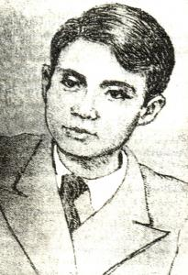
I. TÌM HIỂU CHUNG
1. Tác giả
a. Cuộc đời
- Thạch Lam (1910 – 1942) tên khai sinh là Nguyễn Tường Vinh (sau đổi thành Nguyễn Tường Lân).

Slide 8
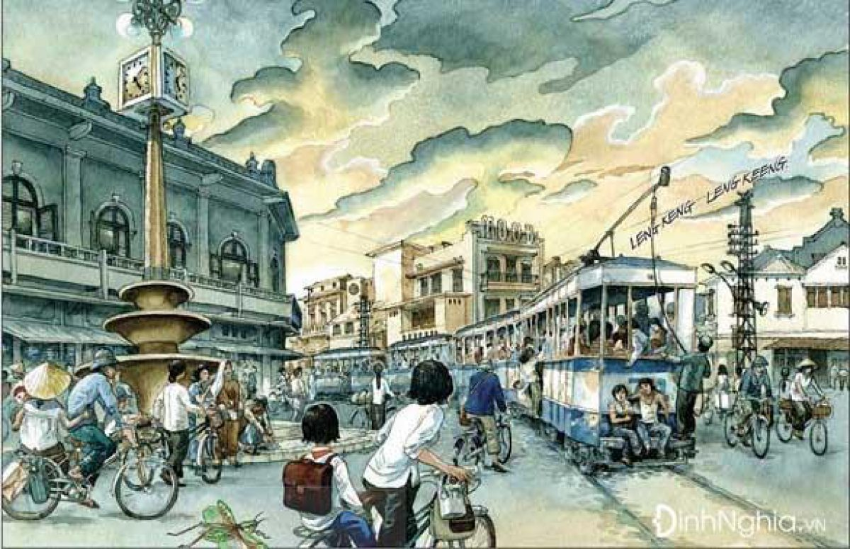
I. TÌM HIỂU CHUNG
1. Tác giả
a. Cuộc đời
Sinh ra tại Hà Nội.
Thuở nhỏ sống ở quê ngoại: Cẩm Giàng – Hải Dương (Phố huyện nghèo in đậm trong tâm trí và sáng tác của Thạch Lam).

Slide 9
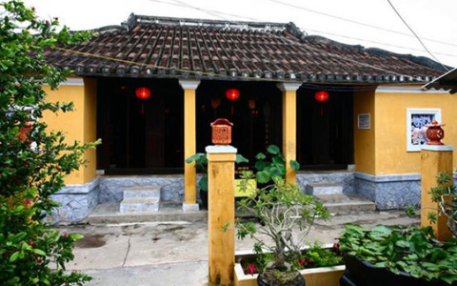
I. TÌM HIỂU CHUNG
1. Tác giả
a. Cuộc đời
Gia đình: công chức gốc quan lại.
Là em ruột của Nhất Linh, Hoàng Đạo, cả ba đều là thành viên trụ cột của “Tự lực văn đoàn”.
Nhà thờ dòng họ Nguyễn Tường tại Hội An

Slide 10
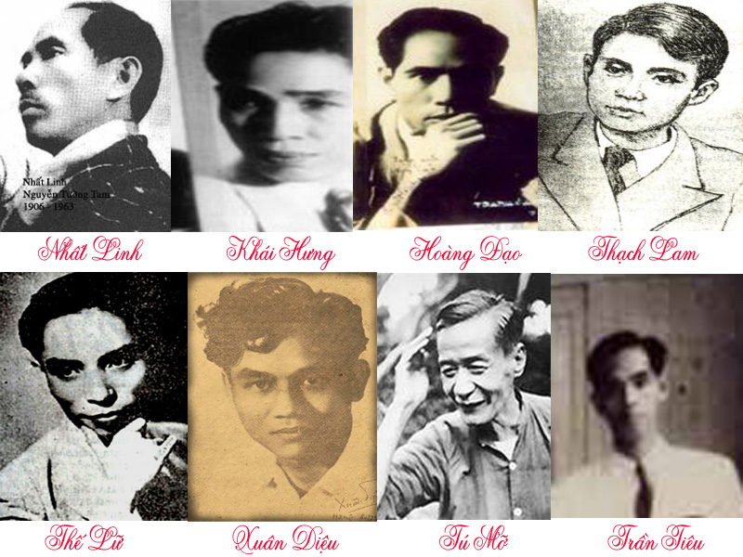
Các nhà thơ, nhà văn trong nhóm “Tự lực văn đoàn” (1933 - 1943)

Slide 11
I. TÌM HIỂU CHUNG
1. Tác giả
a. Cuộc đời
Con người: là đôn hậu và rất đỗi tinh tế.
Ông mất năm 1942 vì căn bệnh lao phổi khi mới 32 tuổi.

Slide 12
I. TÌM HIỂU CHUNG
1. Tác giả
b. Sự nghiệp văn chương
Thạch Lam có quan niệm văn chương tiến bộ và có biệt tài về truyện ngắn.
Ông thường viết những truyện không có chuyện, chủ yếu là khai thác thế giới nội tâm của nhân vật.
Văn Thạch Lam trong sáng, giản dị mà sâu sắc.

Slide 13




I. TÌM HIỂU CHUNG
1. Tác giả
b. Sự nghiệp văn chương
- Những tác phẩm chính:
+ Tiểu thuyết: Ngày mới (1939)
+ Các tập truyện ngắn: Gió đầu mùa (1937), Nắng trong vườn (1938), Sợi tóc(1942)…
+ Tiểu luận: Theo dòng (1941)
+ Tùy bút: Hà Nội băm mươi sáu phố phường (1943)…

Slide 14
I. TÌM HIỂU CHUNG
2. Tác phẩm
a. Xuất xứ
Hai đứa trẻ in trong tập “Nắng trong vườn” (1938).
Tác phẩm là hồi quang kí ức tuổi thơ của nhà văn, khung cảnh phố huyện là “nguyên mẫu” từ phố huyện Cẩm Giàng, tỉnh Hải Dương, nơi tác giả sống thời thơ ấu.

Slide 15
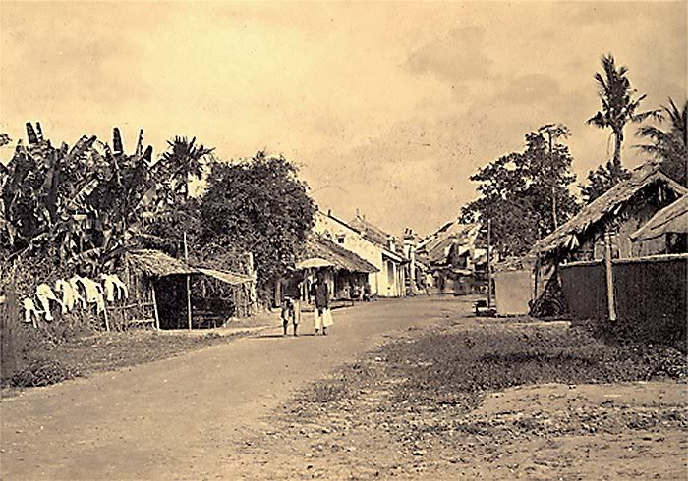
Phố huyện Cẩm Giàng ngày xưa

Slide 16
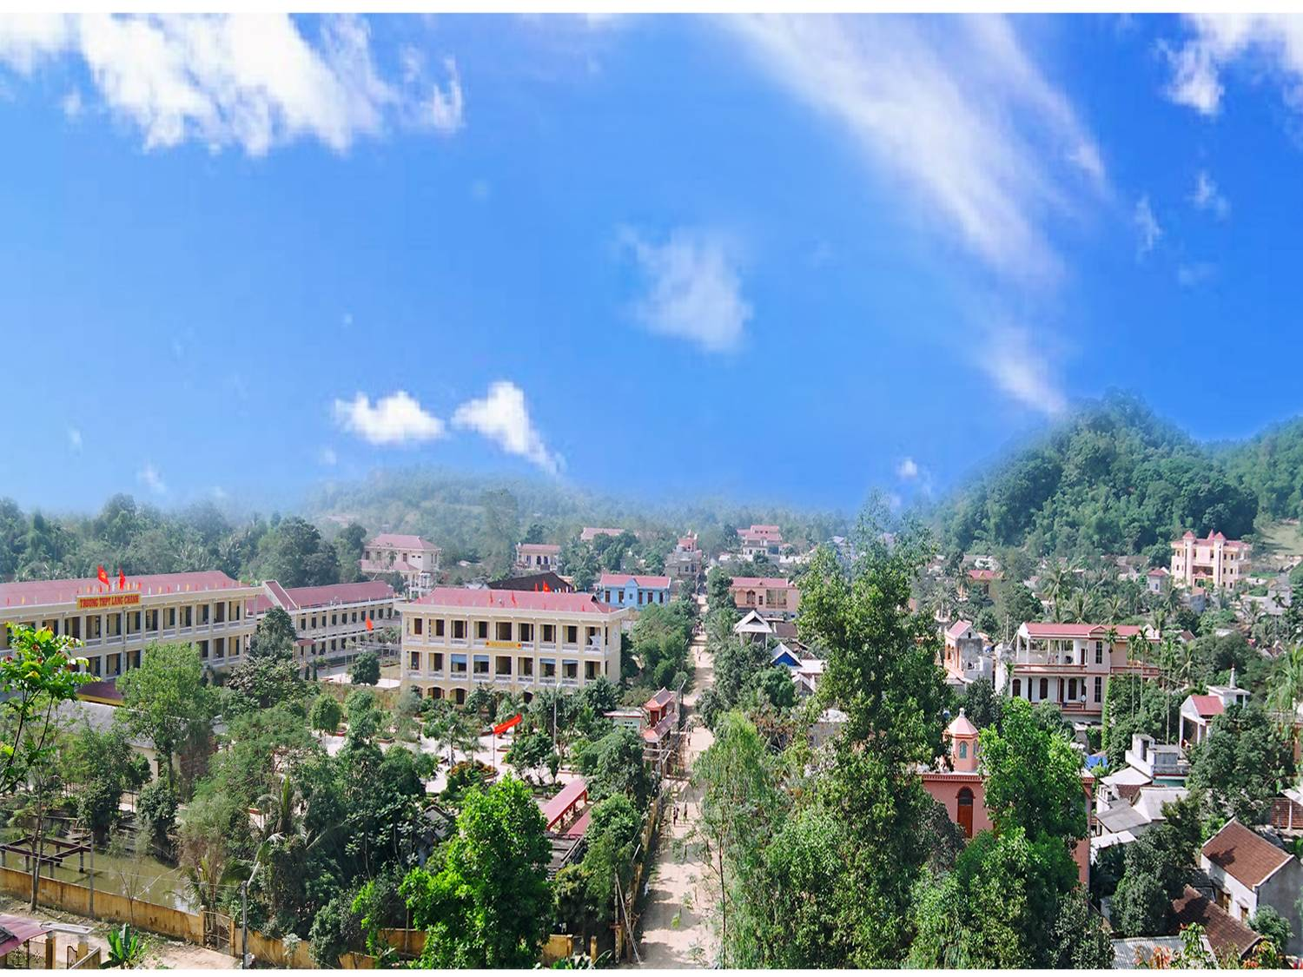
Phố huyện Cẩm Giàng ngày nay…

Slide 17
I. TÌM HIỂU CHUNG
2. Tác phẩm
b. Bố cục
Phần 1
Từ đầu đến “về phía làng” Phố huyện lúc chiều về
Phần 2
Tiếp đến “…mơ hồ không hiểu”: Phố huyện lúc đêm xuống
Phần 3
Còn lại: Phố huyện lúc đoàn tàu đêm đi qua

Slide 18
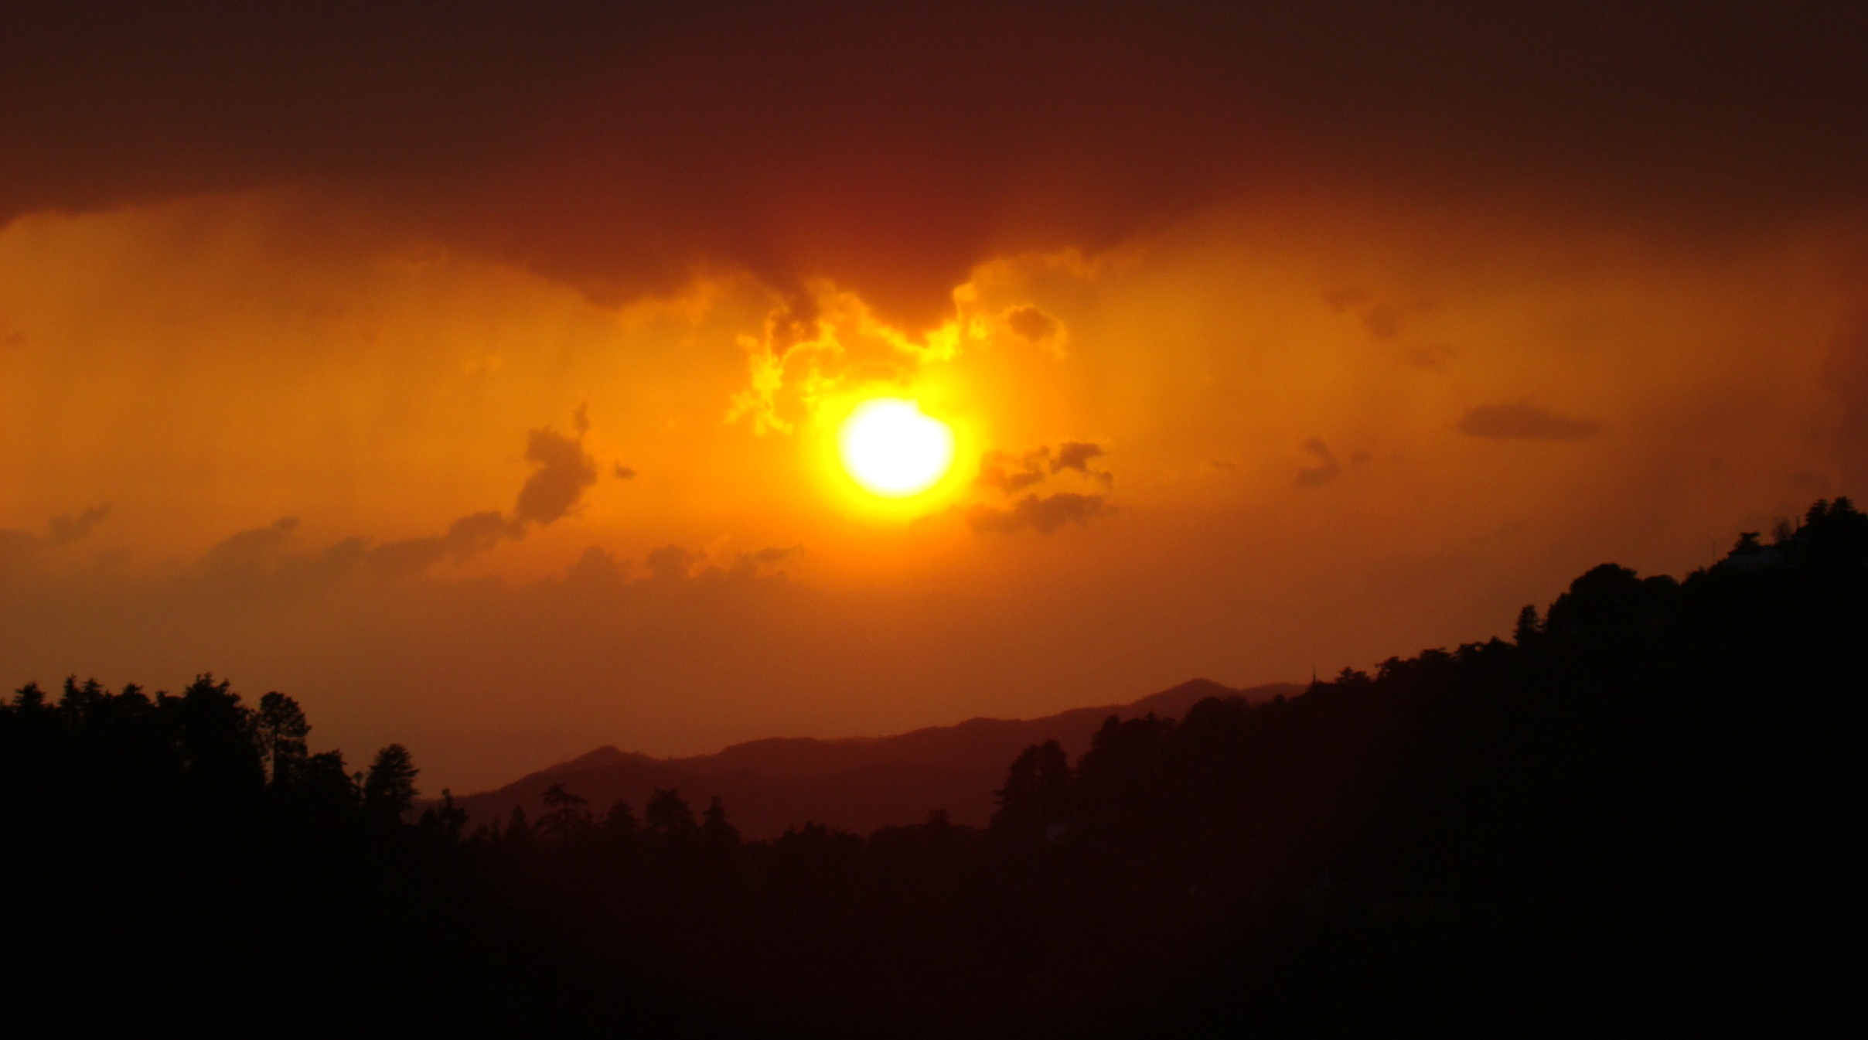
II. ĐỌC – HIỂU VĂN BẢN
Tiếng trống thu không trên cái chòi của một huyện nhỏ; từng tiếng một vang ra để gọi buổi chiều. Phương Tây đỏ rực như lửa cháy và những đám mây ánh hồng như hòn than sắp tàn. Dãy tre làng trước mắt đen lại và cắt hình rõ rệt trên nền trời.
Chiều, chiều rồi. Một buổi chiều êm ả như ru, văng vẳng tiếng ếch nhái kêu ran ngoài đồng ruộng theo gió nhẹ đưa vào. Trong cửa hàng hơi tối, muỗi đã bắt đầu vo ve.

Slide 19
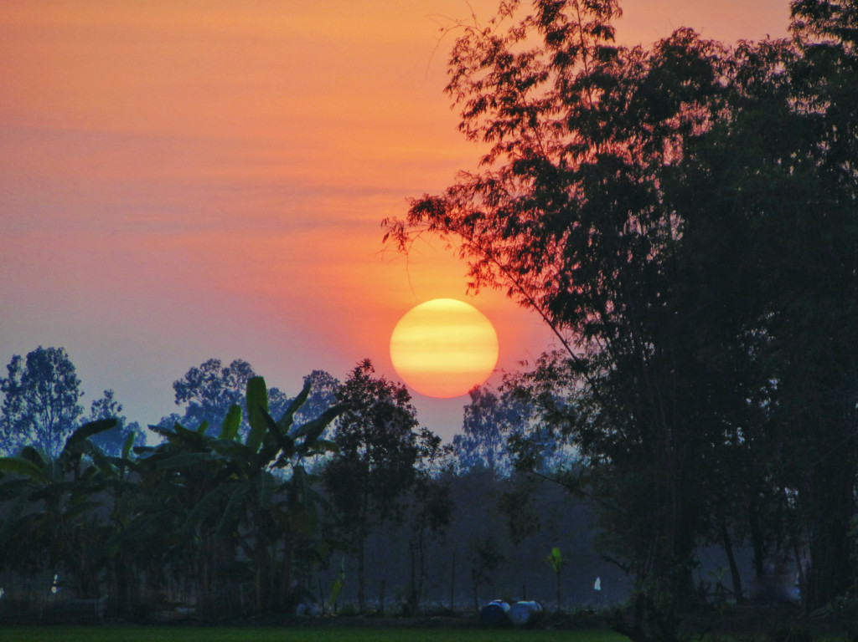
1. Bức tranh phố huyện lúc chiều tàn
a. Bức tranh thiên nhiên chiều tàn
Âm thanh: một buổi chiều êm ả như ru
Tiếng trống thu không báo hiệu ngày tàn.
Tiếng ếch nhái kêu ran ngoài đồng ruộng
Tiếng muỗi vo ve trong cửa hàng của chị em Liên
Cái rực rỡ của một ngày sắp qua đi, bóng tối bắt đầu bao phủ và chiếm lĩnh không gian.

Slide 20
1. Bức tranh phố huyện lúc chiều tàn
a. Bức tranh thiên nhiên chiều tàn
- Màu sắc:
Phương tây đỏ rực như lửa cháy
Những đám mây ánh hồng như hòn than sắp tàn
Dãy tre làng trước mắt đen lại
Cái rực rỡ của một ngày sắp qua đi, bóng tối bắt đầu bao phủ và chiếm lĩnh không gian

Slide 21
1. Bức tranh phố huyện lúc chiều tàn
a. Bức tranh thiên nhiên chiều tàn
- Mùi vị: “Một mùi âm ẩm bốc lên, hơi nóng của ban ngày lẫn với mùi cát quen thuộc quá, khiến chị em Liên tưởng là mùi riêng của đất, của quê hương này”.
Mùi vị của cuộc sống đói khổ, lầm than, cơ cực

Slide 22
1. Bức tranh phố huyện lúc chiều tàn
a. Bức tranh thiên nhiên chiều tàn
- Đường nét: dãy tre làng “cắt hình rõ rệt trên nền trời”
Nét vẽ đơn sơ, giản dị cảnh vật hiện ra đã gợi lên đúng một buổi chiều quê dân dã.

Slide 23
1. Bức tranh phố huyện lúc chiều tàn
a. Bức tranh thiên nhiên chiều tàn
Nghệ thuật tả cảnh:
+ Nhịp điệu chậm rãi, uyển chuyển,tinh tế, giàu hình ảnh nhạc điệu.
+ Mỗi câu văn gợi ra một cảnh, cảnh câu trước gọi cảnh câu sau.

Slide 24
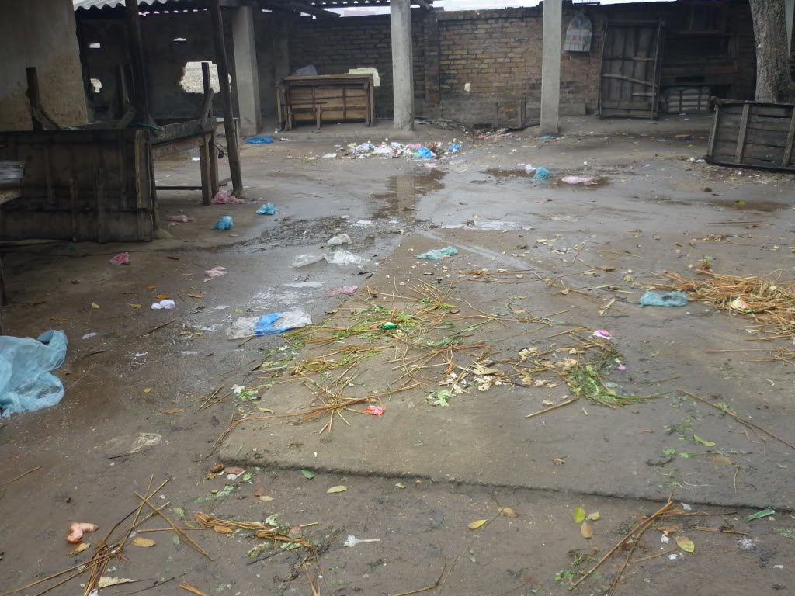
1. Bức tranh phố huyện lúc chiều tàn
b. Cảnh chợ tàn
- Âm thanh: Người về hết, tiếng ồn ào mất.
- Hình ảnh:
+ Một vài người bán hàng về muộn
+ Những đứa trẻ con nhà nghèo ở ven chợ cúi lom khom trên mặt đất đi lại tìm tòi.
+ Chỉ còn lại rác rưởi, vỏ bưởi, vỏ thị, lá nhãn, lá mía…

Slide 25
1. Bức tranh phố huyện lúc chiều tàn
b. Cảnh chợ tàn
- Con người:
+ Những đứa trẻ con nhà nghèo, đi lại tìm tòi, nhặt nhạnh những thứ còn sót lại ở chợ.
+ Cuộc sống tù túng, bế tắc, nhàm chán, đơn điệu. Thạch Lam miêu tả bằng những trang văn mang đậm cảm xúc.

Slide 26
1. Bức tranh phố huyện lúc chiều tàn
b. Cảnh chợ tàn
 Không gian làng quê Việt Nam trước cách mạng tháng Tám - vẻ nghèo nàn, xơ xác, tiêu điều của phố huyện.

Slide 27
2. Bức tranh phố huyện khi đêm xuống
a. Bức tranh thiên nhiên phố huyện khi đêm xuống
Ánh sáng | Bóng tối
Vệt sáng của những con đom đóm bay là là trên mặt đất Cửa chỉ để hé một khe ánh sáng Quầng sáng lay động chung quanh ngọn đèn con của chị Tí, một chấm lửa nhỏ và vàng lơ lửng đi trong đêm tối. Ngọn đèn cuả chị Tí, cái bếp lửa của bác Siêu chiếu sáng một vùng cát. Ngọn đèn của Liên vặn nhỏ thưa thớt từng hột | Đường phố và các con ngõ dần dần chứa đầy bóng tối. Tối hết cả, con đường thăm thẳm ra sông, con đường qua chợ về nhà, các ngõ vào làng lại càng sẫm đen hơn nữa.
Ánh sáng mong manh yếu ớt, mờ nhạt
Khổng lồ, dày đặc, mênh mông

Slide 28
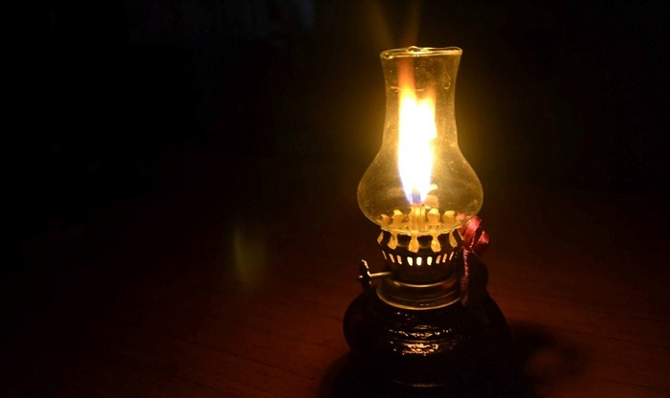
2. Bức tranh phố huyện khi đêm xuống
a. Bức tranh thiên nhiên phố huyện khi đêm xuống
Ánh sáng nơi ngọn đèn của chị Tí:
+“Quầng sáng thân mật chung quanh ngọn đèn lay động trên chõng hàng của chị Tí”
+“Chỉ còn ngọn đèn con của chị Tí chiếu sáng cả một vùng đất cát”
+“Một thế giới khác hẳn với vầng sáng ngọn đèn chị Tí”…

Slide 29
2. Bức tranh phố huyện khi đêm xuống
a. Bức tranh thiên nhiên phố huyện khi đêm xuống
Ánh sáng nơi ngọn đèn của chị Tí:
Ý nghĩa:
Tả thực: ngọn đèn nơi gian hàng của chị Tí nhỏ bé leo lét
Ý nghĩa biểu tượng: Cuộc sống mù tối, chìm khuất.

Slide 30
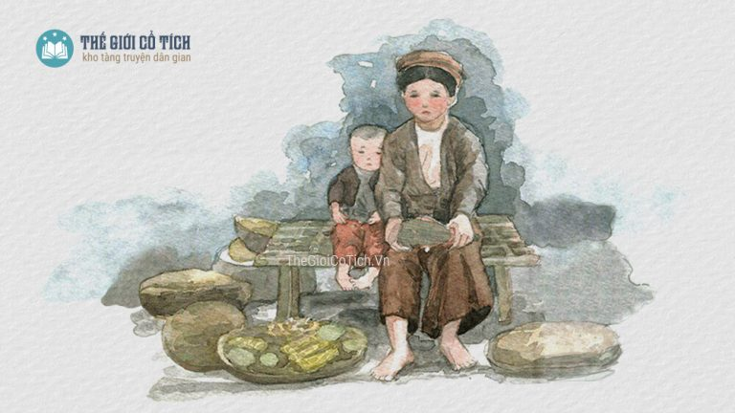
2. Bức tranh phố huyện khi đêm xuống
b. Bức tranh đời sống
Cuộc sống vật chất nghèo khổ, lam lũ, tạm bợ:
- Mẹ con chị Tí: Ngày đi mò cua bắt tép, tối dọn hàng nước để bán cho mấy người phu gạo, mấy chú lính lệ, người nhà thầy thừa đi gọi tổ tôm.

Slide 31
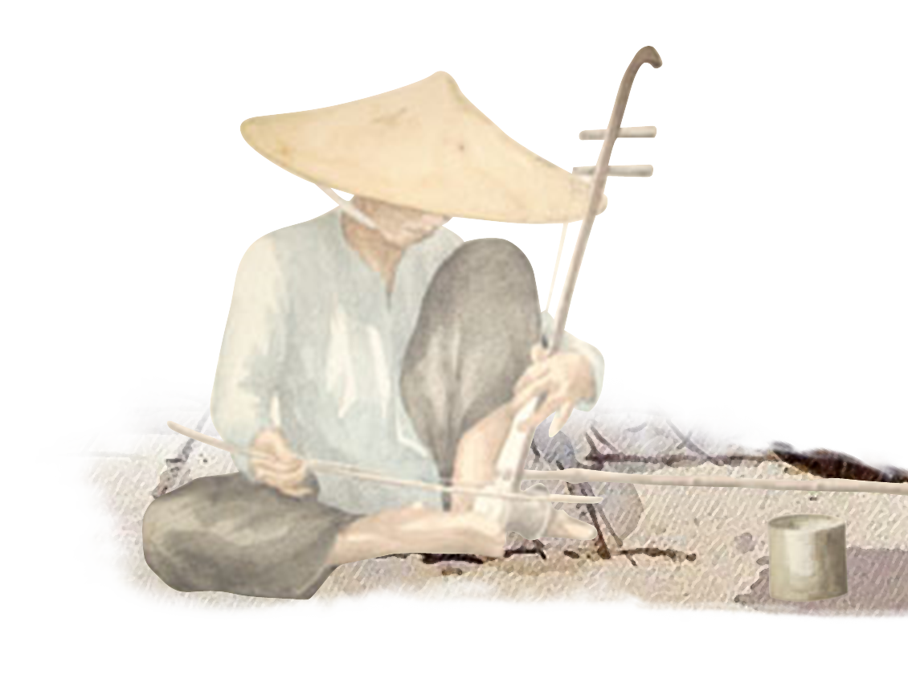
2. Bức tranh phố huyện khi đêm xuống
b. Bức tranh đời sống
Cuộc sống vật chất nghèo khổ, lam lũ, tạm bợ:
- Gia đình bác Xẩm: góp chuyện bằng mấy tiếng đàn bầu; thằng con bò ra đất, nghịch nhặt những rác bẩn vùi trong cát…

Slide 32
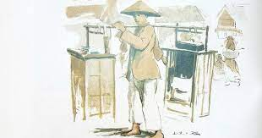
2. Bức tranh phố huyện khi đêm xuống
b. Bức tranh đời sống
Cuộc sống vật chất nghèo khổ, lam lũ, tạm bợ:
- Bác phở Siêu: quà bác Siêu là một thứ quá xa xỉ, nhiều tiền, hai chị em Liên không bao giờ mua tới…

Slide 33
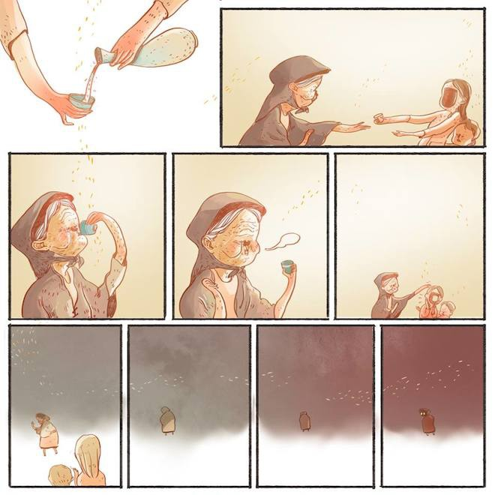
2. Bức tranh phố huyện khi đêm xuống
b. Bức tranh đời sống
Cuộc sống vật chất nghèo khổ, lam lũ, tạm bợ:
- Bà cụ Thi: bà già hơi điên, đến mua rượu rồi lẩn đi vào bóng tối với tràng cười khanh khách…

Slide 34
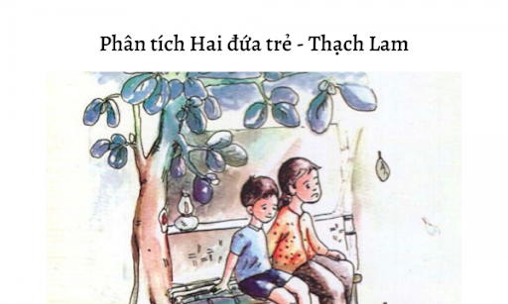
2. Bức tranh phố huyện khi đêm xuống
b. Bức tranh đời sống
Cuộc sống vật chất nghèo khổ, lam lũ, tạm bợ:
- Chị em Liên: Trông coi một cửa hàng tạp hóa nhỏ xíu. Ngày phiên mà bán cũng chẳng ăn thua gì…

Slide 35
2. Bức tranh phố huyện khi đêm xuống
b. Bức tranh đời sống
Cuộc sống tinh thần nghèo nàn, nhàm chán, vô vị:
Thiếu vắng sự sống của con người:
+ Con người phố huyện sống trong màn đêm dày đặc và không gian tĩnh lặng đến ghê người.
+ Thiếu thốn cả ánh sáng và âm thanh tự nhiên.

Slide 36
2. Bức tranh phố huyện khi đêm xuống
b. Bức tranh đời sống
Khát vọng sống của người dân phố huyện:
“Chừng ấy người trong bóng tối họ mong đợi một cái gì tươi sáng cho cuộc sống sống nghèo khổ hàng ngày của họ”
Ước mơ hồ, xa xôi, mơ một cái gì đó mà không biết đó là cái gì. Giọng văn chậm buồn, xót xa, cảm thương, trân trọng của nhà văn.

Slide 37
3. Nhân vật Liên và tâm trạng đợi tàu của hai chị em
a. Hoàn cảnh
- Bố mất việc nên gia đình chuyển về phố huyên nghèo sống.
Mẹ làm hàng xáo, hai chị em dược mẹ giao cho trông coi một cửa hàng tạp hóa nhỏ xíu
Là cô gái đảng đang, giúp mẹ trông coi cửa hàn, lo lắng chăm sóc cho em, có trách nhiệm với công việc: “Chiếc xà tích và cái khóa chị quý mến và hãnh diện, vì nó tỏ ra chị là người con gái lớn và đảm đang”
=> Đáng thương , tội nghiệp

Slide 38
3. Nhân vật Liên và tâm trạng đợi tàu của hai chị em
b. Tâm trạng của nhân vật Liên lúc chiều tối
Lúc chiều về
Khi đêm xuống
Lòng buồn man mác
Tâm trạng buồn thấm thía
Liên là cô bé có tâm hồn trong sáng nhạy cảm, giàu lòng trắc ẩn và đầy tình yêu thương

Slide 39
PHIẾU HỌC TẬP BÀI: “HAI ĐỨA TRẺ”
(Thảo luận trong thời gian 3 phút)
NHÓM 1 | Tìm chi tiết miêu tả sự xuất hiện của hình ảnh đoàn tàu?
 | Từ xa: ………………….………………….……………………………… | Đến gần: ………………….………….……….……………………………… | Khi tàu qua: ………………….………………….………………………………
NHÓM 2 | So sánh âm thanh chuyến tàu mang đến với âm thanh của phố huyện?
 | Âm thanh con tàu: ………………….………………….…………………………………………………………………. | Âm thanh phố huyện: ………………….………………………………………………………………………………………… | Nhận xét: ………………….………………….………………………………………………………………….
NHÓM 3 | So sánh ánh sáng chuyến tàu mang đến với ánh sáng của phố huyện?
 | Ánh sáng con tàu: ………………….………………….………………………………………………………………….. | Ánh sáng phố huyện: ………………….………………….………………………………………………………………….. | Nhận xét: ………………….………………….………………………………………………………………….
NHÓM 4 | Nghệ thuật miêu tả đoàn tàu và ý nghĩa của đoàn tàu?
 | ………………….………………….…………………………………………………. ………………….………………….………………………………………………….

Slide 40
NHÓM 1 | Tìm chi tiết miêu tả sự xuất hiện của hình ảnh đoàn tàu?
 | Tàu từ xa Tiếng xe rít mạnh vào ghi. Làn khói bừng sáng trắng. Hành khách ồn ào khe khẽ | Tàu đến gần - Còi. - …rầm rộ đi tới. - Đèn sáng trưng. - Đồng và kền lấp lánh. - Cửa kính sáng | Khi tàu qua - Đi vào đêm tối. - Đốm than đỏ tung bay. - Chấm nhỏ của chiếc đèn xanh treo trên toa sau cùng.

Slide 41
NHÓM 2 | So sánh âm thanh chuyến tàu mang đến với âm thanh của phố huyện?
 | Âm thanh từ đoàn tàu + Tiếng còi xe lửa ở đâu vang lại + Tiếng xe rít mạnh vào ghi. Tiếng còi đã rít lên, và tàu rầm rộ đi tới tiếp đến tiếng hành khách ồn ào khe khẽ | Âm thanh của phố huyện: + Trống cầm canh ở huyện đánh tung lên một tiếng ngắn, khô khan, không vang động ra xa, rồi chìm ngay vào bóng tối | Nhận xét + Đối lập một bên rộn rã náo nhiệt.>< một bên rời rạc,khuất lấp trong bóng đêm yên lặng => Hai cảnh sống khác nhau

Slide 42
NHÓM 3 | So sánh ánh sáng chuyến tàu mang đến với ánh sáng của phố huyện?
 | Ánh sáng từ đoàn tàu + Ngọn lửa xanh biếc, sát mặt đất, như ma trơi. + Một làn khói bừng sáng trắng lên đằng xa + Đồng và kền lấp lánh, và các cửa kính sáng. sáng từ chuyến tàu | Ánh sáng của phố huyện: -Vệt sáng của những con đom đóm - Khe ánh sáng, - Quầng sáng - Chấm lửa nhỏ - Hột sáng | Nhận xét - ánh sáng của đoàn tàu rực rỡ lung linh, sang trọng biểu tượng cẩu cuộc sống sung túc>< ánh sáng của phố huyện mong manh, nhỏ bé , lay lắt. Cuộc sống tăm tối, cơ cực

Slide 43
3. Nhân vật Liên và tâm trạng đợi tàu của hai chị em
c. Hình ảnh đoàn tàu đêm
Tàu chưa đến
Tàu đến
Tàu đi khuất
- Sự ngự trị tuyệt đối của bóng tối
Âm thanh: Trống cầm canh ở huyện đánh tung lên một tiếng ngắn, khô khan, không vang động ra xa, rồi chìm ngay vào bóng tối
- Người vắng mãi…một lát có mấy người làm công ở hiệu khách đi đón bà chủ ở tỉnh về.
- Ánh sáng: Ngọn lửa xanh biếc, sát mặt đất, như ma trơi.
Một làn khói bừng sáng trắng lên đằng xa
đồng và kền lấp lánh, và các cửa kính sáng.
Âm thanh:
+Rồi tiếng còi xe lửa ở đâu vang lại, trong đêm khuya kéo dài ra theo gió xa xôi.
+Tiếng xe rít mạnh vào ghi.,
+ Tiếng hành khách ồn ào khe khẽ
+Tiếng còi đã rít lên, và tàu rầm rộ đi tới
- Ánh sáng: Những đốm than đỏ bay tung trên đường sắt.
+Cái chấm đỏ của chiếc đèn xanh trên toa sau cùng,
- Âm thanh: Tiếng vang động của xe hỏa đã nhỏ dần, và mất dần trong bóng tối

Slide 44
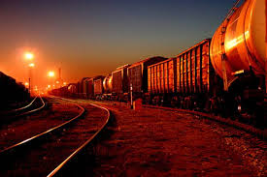
3. Nhân vật Liên và tâm trạng đợi tàu của hai chị em
c. Hình ảnh đoàn tàu đêm
Nghệ thuật miêu tả đoàn tàu
+ Theo trình tự thời gian từ xa đến gần
+ Bằng nhiều giác quan: thính giác, thị giác…
+ Bằng sự đối lập tương phản bằng hồi ức, thực tại và ước mơ.
Nghệ thuật miêu tả tinh tế, hàm súc, gợi cảm.

Slide 45
3. Nhân vật Liên và tâm trạng đợi tàu của hai chị em
c. Hình ảnh đoàn tàu đêm
Ý nghĩa hình ảnh đoàn tàu
+ Biểu tưởng của thế giới đáng sống: sự giàu sang, rực rỡ ánh sáng, niềm vui >< cuộc sống mỏi mòn, tối tăm, cơ cực của người dân phố huyện nghèo
+ Đoàn tàu đến từ Hà Nội, chạy đến từ quá khứ, dĩ vãng, từ tuổi thơ đã mất -> đoàn tàu còn là khát vọng vươn tới ánh sáng, vượt qua cuộc sống tù túng, quẩn quanh.

Slide 46
3. Nhân vật Liên và tâm trạng đợi tàu của hai chị em
d. Tâm trạng đợi tàu của hai chị em
Tàu chưa đến
Tàu đến
Tàu đi khuất
An và Liên đã buồn ngủ ríu cả mắt. Tuy vậy hai chị em vẫn cố gượng để thức khuya chút nữa để đợi tàu
Liên đánh thức em, An dậy nhỏm dậy, lấy tay dụi mắt cho tỉnh hẳn.
Hai chị em nghe thấy
Liên dắt em đứng dậy để nhìn đoàn xe vụt qua
Liên chỉ thoáng trông thấy
Hai chị em còn nhìn theo cái chấm đỏ của chiếc đèn xanh trên toa sau cùng, xa xa mãi rồi khuất sau rặng tre
Liên lặng theo mơ tưởng
Liên thấy mình sống giữa bao nhiêu sự xa xôi.
Nuối tiếc, xúc động, lặng theo mơ tưởng và hoài niệm
Bâng khuâng và man mác buồn
Chờ đợi trong khắc khoải
Niềm vui say mê, háo hức

Slide 47
3. Nhân vật Liên và tâm trạng đợi tàu của hai chị em
d. Tâm trạng đợi tàu của hai chị em
Sự chờ đợi chuyến tàu đêm
sống trong thế giới khác
Thế giới của
khát khao
Thế giới của
kí ức
Xa xôi không thể
vươn tới
Xa xăm không thể
trở lại

Slide 48
III. Tổng kết
Nghệ thuật:
Truyện vừa đậm đà yếu tố hiện thực vừa thấm đẫm chất lãng mạn, chất thơ.
Miêu tả tinh tế những thay đổi của cảnh vật và diễn biến thế giới nội tâm nhân vật
Giọng văn nhẹ nhàng, bình dị, điềm tĩnh, khách quan, đầy xót thương, lối kể chuyện thủ thỉ tâm tinh
Truyện không có cốt truyện.
Tiêu biểu cho loại truyện tâm tình mang phong cách Thạch Lam.

Slide 49

III. Tổng kết
2. Nội dung
Giá trị hiện thực:
+ Bức tranh thiên nhiên đẹp, buồn.
+ Bức tranh cuộc sống nghèo, đơn điệu.
Giá trị nhân đạo:
+ Cảm thông, xót thương.
+ Đánh thức những ước mơ, khao khát.
+ Trân trọng ước mơ.
+ Lên án tố cáo xã hội.

Slide 50
IV. Luyện tập
1. Câu 1 trang 101 SGK Văn 11
Truyện có nhiều nhân vật và chi tiết gợi ấn tượng sâu sắc. Có thể chọn:
Một trong các nhân vật: chị Tí, Liên, An, bác Siêu, bà cụ Thi,...
Một trong các chi tiết: đoàn tàu, bóng tối và ánh sáng, âm thanh, hình ảnh Hà Nội xa xăm trong tướng tượng của Liên,...
Điều quan trọng là đưa ra dược những lí giải hợp lí. Lí giải cần gắn với chú đề tư tướng cúa truyện.

Slide 51
IV. Luyện tập
2. Câu 2 trang 101 SGK Văn 11.
Hai đứa trẻ là một trong những truyện ngắn tiêu biểu cho phong cách nghệ thuật của Thạch Lam, điều đó thê hiện ở:
Những trang viết vừa đậm đà yếu tố hiện thực vừa phảng phất chất lãng mạn, chất thơ.
Đặc biệt, truyện tiêu biểu cho loại truyện tâm tình của Thạch Lam (cái tình người chân chất nhẹ nhàng thấm sâu khắp thiên truyện; tập trung chú ý tới thế giới nội tâm của nhân vật, lối kổ chuyện thú thỉ như tâm sự với người đọc).

Slide 52
V. Vận dụng
BÀI TẬP VỀ NHÀ
Câu hỏi: Cảm nhận về khát vọng sống của nhân vật Liên trong truyện ngắn “Hai đứa trẻ” của nhà văn Thạch Lam?

Slide 53


